Slide 1
Universitatea Națională de Știință și Tehnologie POLITEHNICA București
Facultatea de Electronică, Telecomunicații și Tehnologia Informației
Programul de master: Ingineria Informației și Sisteme de Calcul
Sisteme e-medicine de gestionare și monitorizare a datelor epidemiologice
Lucrare de disertație
Absolvent: Geană Tudor-Bogdan
Coordonator științific: Prof. Radu Rădescu
București, Iunie 2026

Slide 2
Introducere
Context și motivație
▸ Bolile infecțioase sunt un proces populațional, nu doar clinic — pandemiile din 1918, SARS 2003 și COVID-19 o confirmă.
▸ Modelele compartimentale oferă un limbaj matematic riguros (SIR, Kermack–McKendrick, 1927) pentru dinamica transmiterii.
▸ Problema reală nu se oprește la ecuații:
  – datele epidemiologice sunt eterogene, cu goluri și corecții administrative;
  – alegerea limbajului de implementare (R / Julia / Python) influențează timpul, memoria, integrarea și reproductibilitatea.
▸ Nevoie: un sistem care leagă explicit modelarea matematică de implementarea software, într-un cadru reproductibil.
Sisteme e-medicine pentru date epidemiologice · Geană Tudor-Bogdan
1

Slide 3
Introducere
Obiective și contribuții
▸ O1 — Sistem care leagă modelarea de software: SIDARTHE ca model clinic principal; SIR / SIS / SEIR / SIRS ca repere.
▸ O2 — Același contract de simulare în R, Julia și Python, cu comparație de cost (timp, CPU, memorie, integrare DB).
▸ O3 — Metodologie explicită de comparație și calibrare: operatori de observație, MAE / RMSE, separare antrenare/test.
▸ O4 — Extensie predictivă bazată pe LSTM pentru prognoză pe termen scurt.
▸ Contribuție arhitecturală: sistem de plug-in-uri pentru algoritmi (script Python sau imagine container → Deployment K8s automat).
▸ Contribuție empirică: benchmarking comparativ cross-limbaj al aceluiași model, integrat într-o platformă web colaborativă.
Sisteme e-medicine pentru date epidemiologice · Geană Tudor-Bogdan
2

Slide 4
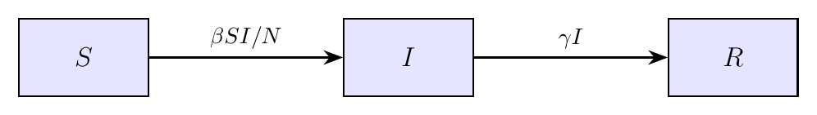
Fundamente teoretice
Modele compartimentale
▸ Populația e împărțită în compartimente (stări epidemiologice); tranzițiile sunt ecuații diferențiale.
▸ Familia de bază: SIS, SIR, SEIR, SIRS — repere matematice și de regresie numerică.
▸ Prag epidemic prin numărul de reproducere de bază:
R₀ = β / γ (epidemie dacă R₀ > 1)
▸ Proprietăți demonstrate pentru SIR: existență/unicitate, conservarea populației, pozitivitate, dimensiunea finală a epidemiei.
Fluxul compartimentelor modelului SIR
Sisteme e-medicine pentru date epidemiologice · Geană Tudor-Bogdan
3

Slide 5
Model clinic principal
Modelul SIDARTHE
▸ 8 compartimente: S, I, D, A, R, T, H, E — și 16 rate de tranziție.
▸ Separă dimensiuni absente din SIR:
  – infectați nedepistați (I) vs. diagnosticați (D, R);
  – forme simptomatice (A) vs. severe (T);
  – vindecări (H) vs. decese (E), tratate explicit.
▸ Mai apropiat de structura reală a raportării (testare, diagnostic, severitate).
▸ Conservarea populației și pozitivitatea soluției — demonstrate analitic.
▸ Cost: mai mulți parametri ⇒ calibrare mai dificilă (compromis interpretabilitate ↔ identificabilitate).
Sisteme e-medicine pentru date epidemiologice · Geană Tudor-Bogdan
4

Slide 6
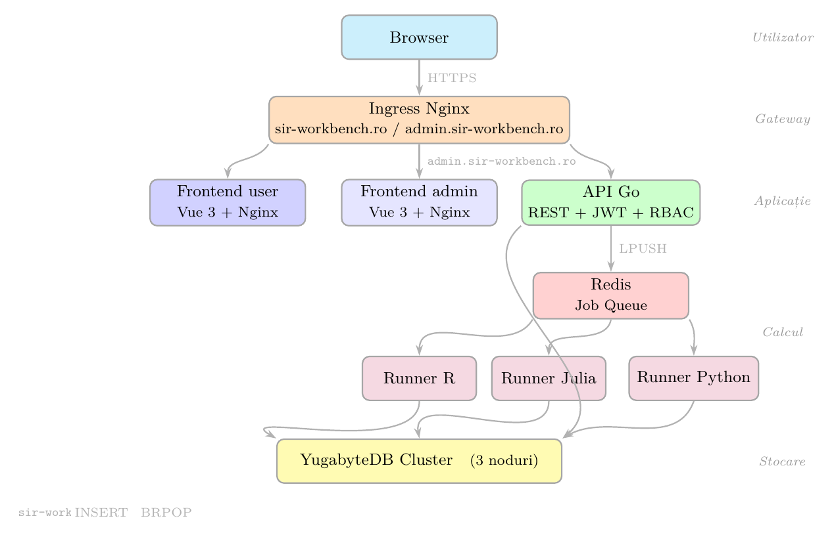
Proiectare
Arhitectura sistemului
▸ API Go: REST, JWT, RBAC pe studii.
▸ Redis: coadă de job-uri (decuplare).
▸ 3 runnere: R / Julia / Python.
▸ YugabyteDB: SQL distribuit, RF = 3.
▸ 2 interfețe Vue.js: cercetători + super-admin.
▸ Flux complet de simulare, asincron.
Sisteme e-medicine pentru date epidemiologice · Geană Tudor-Bogdan
5

Slide 7
Implementare
Trei limbaje, un contract comun
▸ Același contract de simulare în trei ecosisteme, cu biblioteca uzuală a fiecăruia:
  – R — deSolve (RK4, pas fix h = 1);
  – Julia — DifferentialEquations.jl (Tsit5, adaptiv);
  – Python — SciPy solve_ivp (RK45, adaptiv).
▸ Comunică prin același mesaj Redis și scriu în aceeași schemă de rezultate (JSONB compartments).
▸ Sunt interschimbabile și evaluate în condiții identice — comparație între ecosisteme, nu doar sintaxe.
▸ Aceeași disciplină de colectare a metricilor (wall-time, CPU, memorie) pentru fiecare rulare.
Sisteme e-medicine pentru date epidemiologice · Geană Tudor-Bogdan
6

Slide 8
Extensie predictivă
Predicție epidemiologică cu LSTM
▸ Celulă LSTM implementată manual în NumPy (3 porți, BPTT, coborâre pe gradient stochastic cu clipping).
▸ Univariată și independentă de modelele compartimentale; rulată de un runner dedicat, izolat.
▸ Validare ONESTĂ față de repere triviale, pe seria României:
  – persistența domină LSTM la orizontul de 1 zi (MAE 251 vs. 755);
  – 85% din zilele de test sunt plate (raportare săptămânală OWID).
▸ Concluzie: rol delimitat la prognoză pe termen scurt și corecție de reziduuri, nu înlocuitor al modelelor.
Sisteme e-medicine pentru date epidemiologice · Geană Tudor-Bogdan
7

Slide 9
Metodologie
Comparație și calibrare
▸ Operator de observație g_m(x): transformă starea internă a modelului în mărimi comparabile cu datele.
▸ Metrici de eroare pe ferestre separate de antrenare și test: MAE, RMSE, nRMSE.
▸ Calibrarea = problemă de optimizare pe parametri (Nelder–Mead, restartări multiple).
▸ Separare deliberată a două planuri:
  – comparația epidemiologică (structură, ipoteze, acuratețe);
  – comparația software (timp, memorie, cost de integrare).
▸ Costul software al calibrării este măsurat și raportat alături de eroarea numerică.
Sisteme e-medicine pentru date epidemiologice · Geană Tudor-Bogdan
8

Slide 10
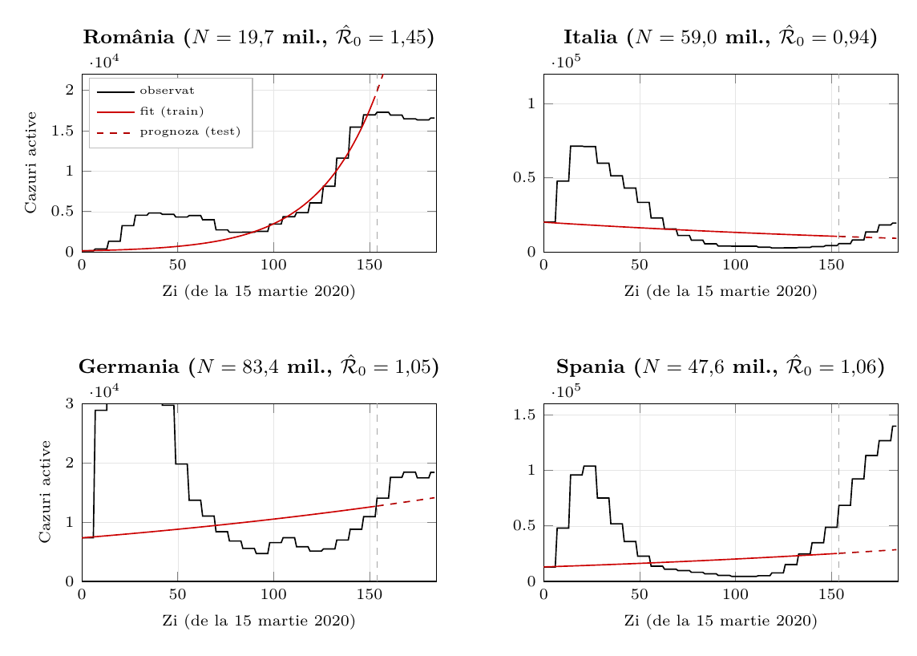
Rezultate
Calibrare pe date reale
▸ SIR cu γ = 1/14 pe valul 1 COVID-19, patru țări europene.
▸ R₀ estimat între 0,94 (Italia) și 1,45 (România).
▸ Valori sub intervalul de literatură (2–3): intervenții deja active.
▸ Identifiabilitate practică slabă: date insuficiente disting combinații (β, γ).
Sisteme e-medicine pentru date epidemiologice · Geană Tudor-Bogdan
9

Slide 11
Evaluare — campanie reală
Rezultate benchmark
180 rulări ODE + 4 LSTM, fără eșecuri, pe cluster Kubernetes — trei regimuri de cost distincte:
Limbaj | Solver | Wall-time @ t_max=10k | Memorie | Caracteristică
Julia | DiffEq.jl (Tsit5) | 5–6 ms | ~940 MB | cel mai rapid, dar cold-start JIT ~1 s
Python | SciPy solve_ivp (RK45) | 4–9 ms | <100 MB | cel mai stabil, fără cold-start
R | deSolve (RK4) | 665–1327 ms | <135 MB | lent la orizonturi mari (inserții DB, nu solverul)
▸ Costul R nu vine de la deSolve, ci de la inserările rând-cu-rând în baza de date (punct de optimizare cunoscut).
▸ Decizia practică: Python ca implicit interactiv; Julia pentru orizonturi lungi / calibrare (JIT amortizat).
Sisteme e-medicine pentru date epidemiologice · Geană Tudor-Bogdan
10

Slide 12
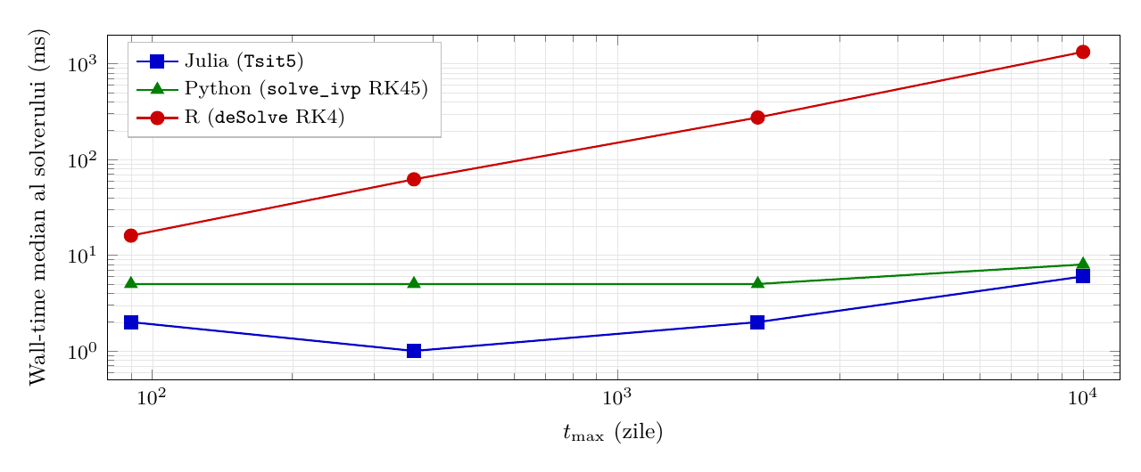
Evaluare
Scalare și acuratețe numerică
▸ Scalare wall-time vs. t_max (SIDARTHE): trei regimuri vizibile pe scară log-log.
▸ Verificare de regresie cross-limbaj:
  – Julia ≈ Python la ~10⁻⁸·N (limita flotantă);
  – R deviază cu ~10⁻⁴·N (0,013% din populație) — RK4 cu pas fix.
▸ Implementări compatibile funcțional, cu o limită cantitativă explicită a interschimbabilității.
Sisteme e-medicine pentru date epidemiologice · Geană Tudor-Bogdan
11

Slide 13
Sistem colaborativ
Aplicația web E-Medicine
▸ Două interfețe Vue 3 separate: aplicația cercetătorilor și consola super-admin.
▸ Control acces bazat pe roluri (RBAC) la nivel de studiu: admin / researcher / contributor / viewer + super-admin.
▸ Flux end-to-end: creare studiu → roluri → încărcare dataset → alegere model → execuție asincronă → vizualizare traiectorii.
▸ Securitate ca cerință funcțională:
  – JWT (HS256, anti alg-confusion), parole bcrypt (cost 12);
  – izolare anti-IDOR pe studiu, SQL 100% parametrizat, upload plafonat.
Sisteme e-medicine pentru date epidemiologice · Geană Tudor-Bogdan
12

Slide 14
Extensibilitate
Contribuție: sistem de plug-in-uri
▸ Un super-admin poate înregistra într-un studiu:
  – un script Python (rulat de un container generic partajat), sau
  – o referință către o imagine container construită extern, în orice limbaj.
▸ API-ul provisionează automat un Deployment Kubernetes dedicat pentru runner-ul plug-in.
▸ Editor de cod în interfață (Monaco, ca VS Code): cercetătorul scrie și rulează algoritmi ad-hoc end-to-end, fără a construi imagini.
▸ Efect: sistemul se deschide de la 5 modele + LSTM la ORICE algoritm care respectă un contract minimal de I/O — fără modificări la API sau la schema bazei de date.
Sisteme e-medicine pentru date epidemiologice · Geană Tudor-Bogdan
13

Slide 15
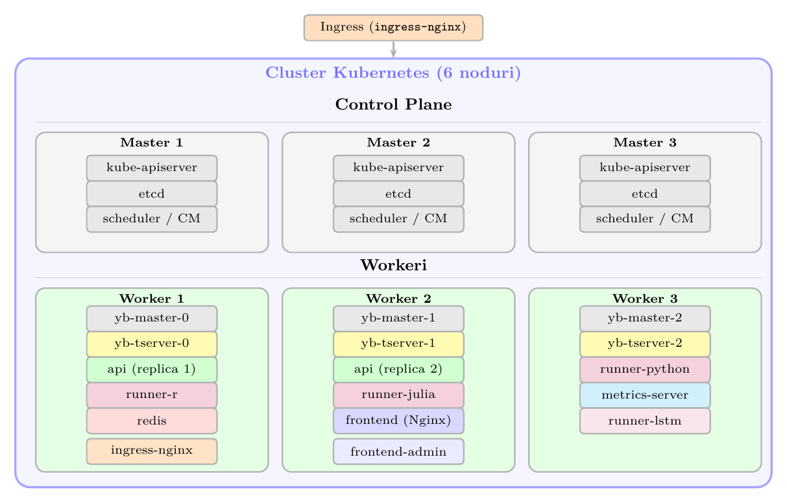
Infrastructură reală
Deployment pe Kubernetes
▸ Cluster real kube-4kdhb: 3 noduri control-plane + 3 worker (OpenStack).
▸ YugabyteDB cu factor de replicare 3, gestionat prin Helm.
▸ Imagini construite pentru linux/amd64, publicate pe GHCR.
▸ Confirmă portabilitatea arhitecturii într-un mediu distribuit real.
Sisteme e-medicine pentru date epidemiologice · Geană Tudor-Bogdan
14

Slide 16
Sinteză
Concluzii
▸ Sistem complet care leagă modelarea matematică (SIDARTHE + familia SIR) de o implementare software funcțională.
▸ Cele patru obiective au fost atinse și validate empiric:
  – același contract de simulare în R / Julia / Python, verificat numeric;
  – campanie reală de benchmark (180 ODE + 4 LSTM) pe cluster Kubernetes;
  – calibrare SIR pe date reale, cross-regiune, cu analiză de identifiabilitate;
  – componentă LSTM evaluată onest față de repere triviale.
▸ Contribuție distinctă: benchmarking cross-limbaj + platformă web cu RBAC + sistem de plug-in-uri extensibil.
Sisteme e-medicine pentru date epidemiologice · Geană Tudor-Bogdan
15

Slide 17
Perspective
Limitări și direcții viitoare
▸ Calibrarea SIDARTHE pe date mai bogate (testare, spitalizare, terapie intensivă) cu operatori de observație multipli.
▸ Promovarea calibrării într-un job asincron în aplicație; varianta hibridă LSTM peste reziduuri.
▸ Extinderea campaniei de benchmark pe alte profile hardware (inclusiv GPU pentru LSTM).
▸ Suită de teste automate end-to-end, rate limiting, autoscalare (HPA) și observabilitate.
Vă mulțumesc! Întrebări?
Geană Tudor-Bogdan · Coordonator: Prof. Radu Rădescu
Sisteme e-medicine pentru date epidemiologice · Geană Tudor-Bogdan
16

